Slide 1
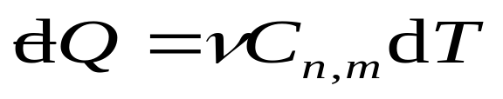
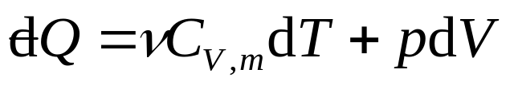
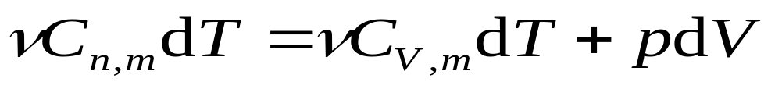
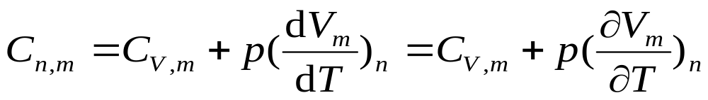
多方过程摩尔热容:
设多方过程的摩尔热容为 C_{n.m} ，则
将它代入理想气体的第一定律表达式，
在两边分别除以 ν dT，考虑到 V = νV_{m}
式中的下标 n 表示是沿多方指数为 n 的路径变化。

Slide 2
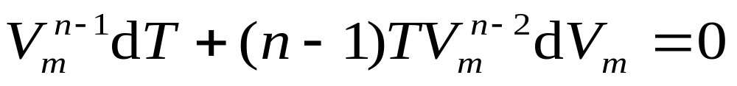
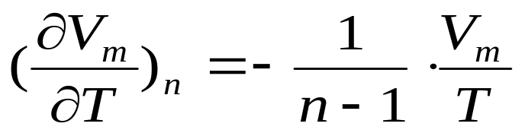
对 TV ^{n -1} = C 公式两边求导
再在两边除以 dT，并注意到这是在多方指数不变的情况下进行的偏微商，则

Slide 3
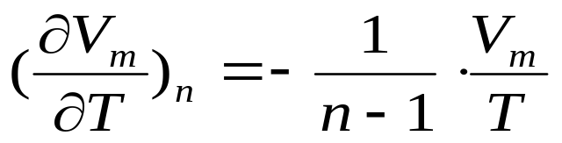
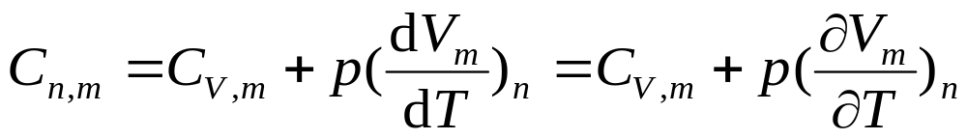
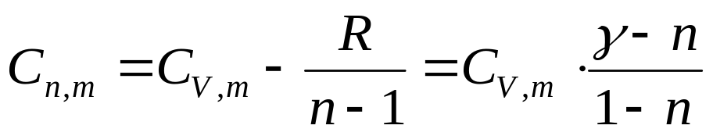
将 p = RT/V_{m} 及上式一起代入到
可以得到
多方过程摩尔热容的表达式

Slide 4
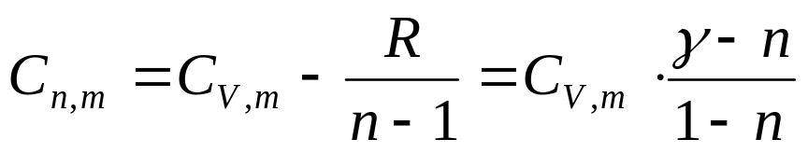
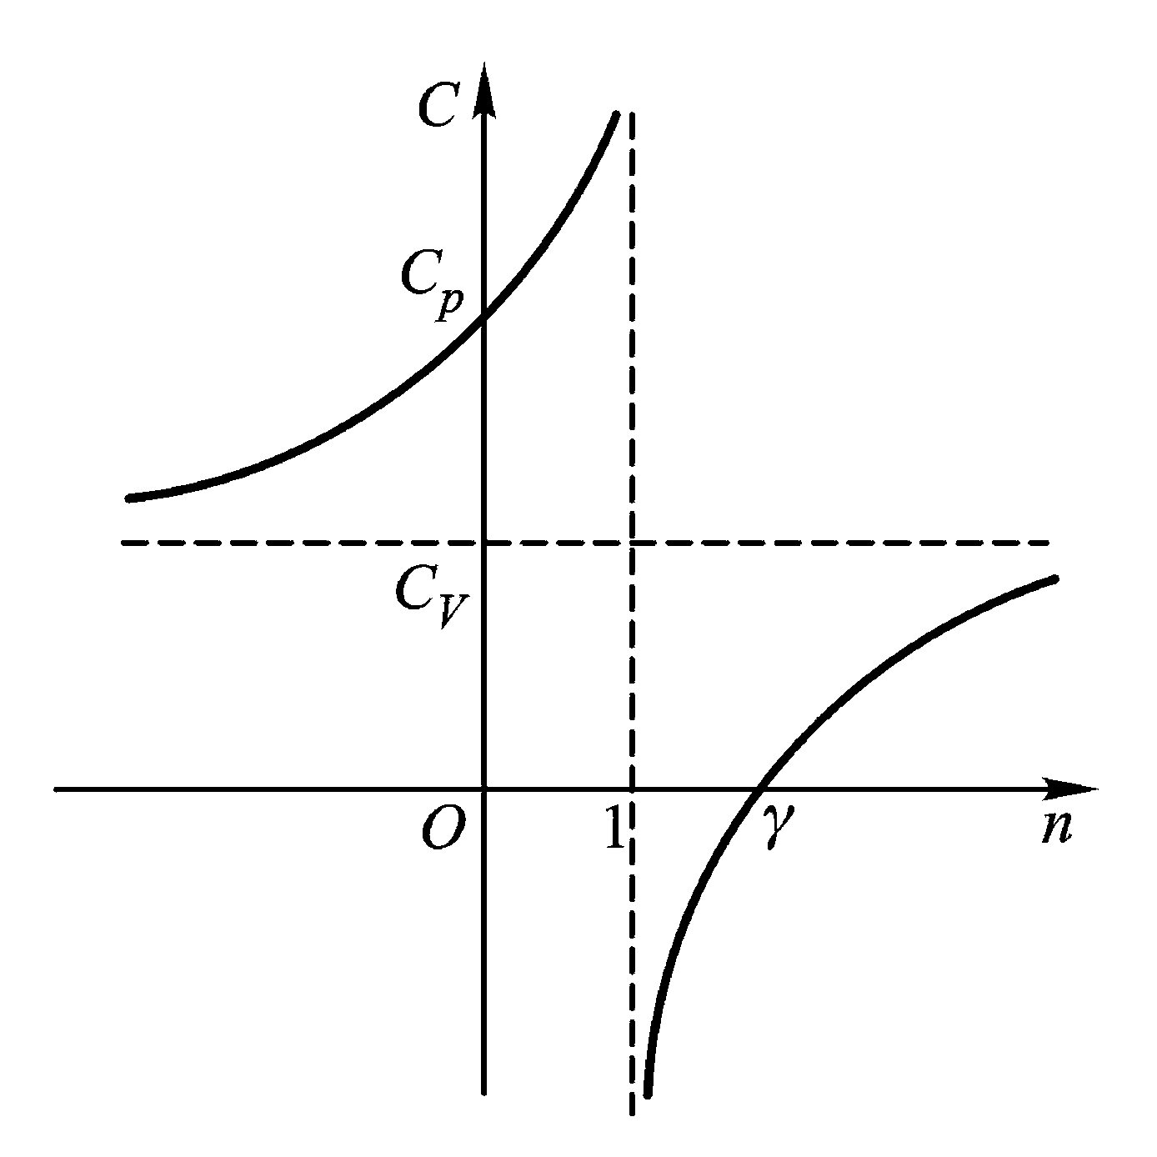
多方过程热容图线:
可看到，因 n 可取任意实数，故 C_{n,m} 可正、可负。
若以 n 为自变量， C_{n,m} 为函数，画出 C_{n,m~} n 的曲线如图所示.

Slide 5
恒星多方负热容

Slide 6
〔例4.6〕已知氧气经历延长线经过原点的直线过程，求吸收的热量。

